Slide 2
Equipamiento y Status Mercado Argentino

Slide 3
Status Parque Asegurado (independientemente de la antigüedad del vehículo)
Antigüedad 9,2 años
Dirección Asistida 82%
Aire Acondicionado 77%
Airbag 40%
Frenos ABS 30%
Importados (no Mercosur) 14%

Slide 4
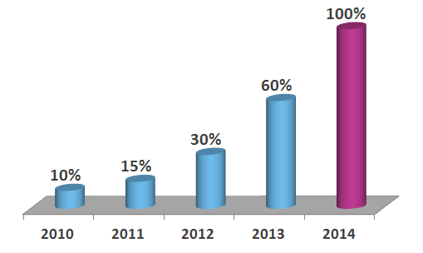
Normativa Vigente
En Octubre de 2009 se firmó el primer acuerdo entre el Min. del Interior de la Nación, el Min. de Industria, la ANSV, la Asociación de Fábricas Automotores y la Cámara de Importadores y Distribuidores Oficiales de Automotores .
Para todos los vehículos 0 Km que se incorporen al parque automotor:
Etapa I (Disposición Nº 166/10)
AIRBAG
ABS
Apoyacabezas laterales.

Slide 5
Normativa Vigente
Etapa II (Disposición Nº 494/10)
Apoyacabezas Central
Encendido Automático de Luces al ponerse en marcha el vehículo
Alerta acústica y visual de colocación de cinturón de seguridad del conductor
Etapa III (Disposición Nº 272/11)
Impacto Frontal
Impacto Trasero
Sistema de Anclaje Rígido (ISOFIX, LATCH u otros)

Slide 6
Normativa Futura
Etapa IV
Ensayo de Impacto Lateral
Control de Estabilidad
Retractor Cinturones de Seguridad Laterales Traseros
Soporte fijación Extintor (dentro del habitáculo)

Slide 7
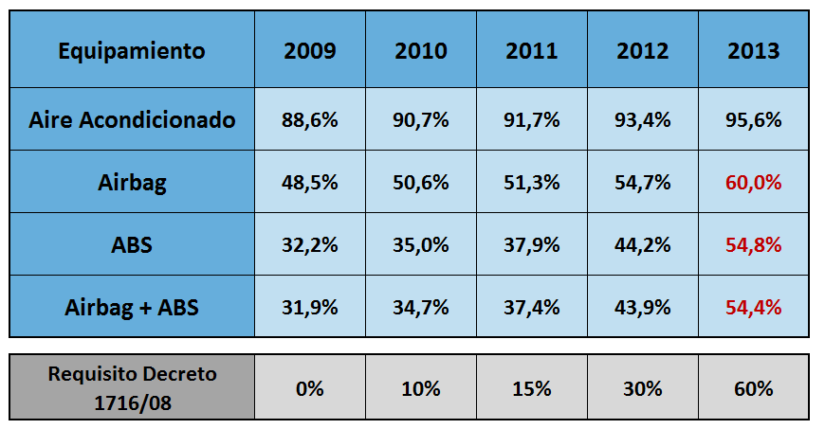
Normativa Vigente
Fuente: Datos de vehículos asegurados 0 km aportados por Cías. de seguros
(60% Mkt Share) – Actualizado Octubre 2013

Slide 8
Análisis de Equipamiento:
Versiones Ofrecidas
1er. Semestre 2013

Slide 9
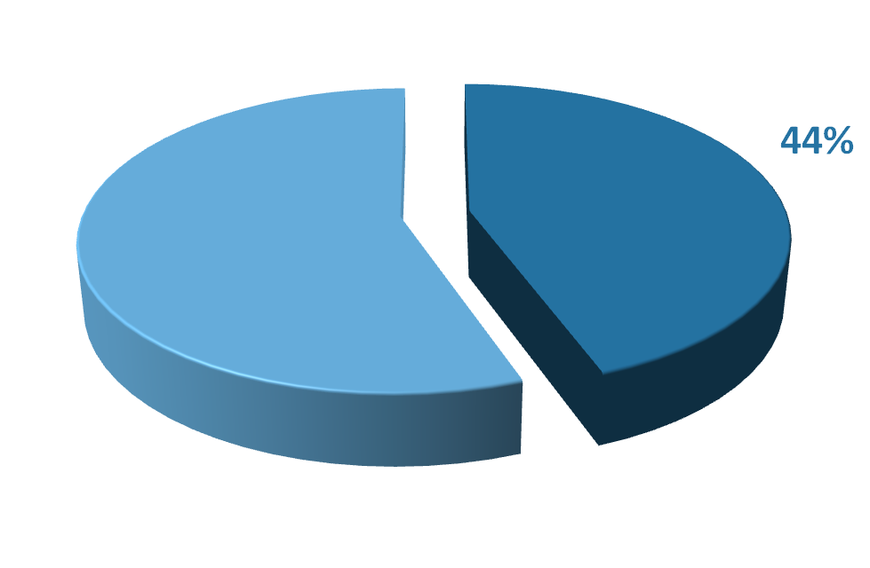
Autos mas Vendidos 2013
Patentamientos Enero – Junio 2013 (*): 377.844
Top 10 modelos más vendidos patentados:
Volkswagen Gol
Chevrolet Classic
Peugeot 207
Ford Eco Sport
Renault Clio Mío
Renault Duster
Ford Fiesta Kinetic
Volkswagen Suran
Fiat Palio
Peugeot 308
Top 10
Top 10
(*) Fuente: ACARA

Slide 10
Autos mas Vendidos 2013
Patentamientos Enero – Junio 2013 (*): 377.844
Top 10 modelos más vendidos patentados:
Volkswagen Gol
Chevrolet Classic
Peugeot 207
Ford Eco Sport
Renault Clio Mío
Renault Duster
Ford Fiesta Kinetic
Volkswagen Suran
Fiat Palio
Peugeot 308
Versiones con doble Airbag y ABS
Todas
Parcial
Ninguna
Top 10
Grado de cumplimiento de la exigencia de doble Airbag y ABS en las distintas versiones.
Top 10

Slide 11
Autos mas Vendidos 2013
Patentamientos Enero – Junio 2013 (*): 377.844
Top 10 modelos más vendidos patentados:
Volkswagen Gol
Chevrolet Classic
Peugeot 207
Ford Eco Sport
Renault Clio Mío
Renault Duster
Ford Fiesta Kinetic
Volkswagen Suran
Fiat Palio
Peugeot 308
Parcial
Parcial
Parcial
Todas
Ninguna (*)
Todas
Todas
Parcial
Parcial
Todas
Versiones con doble Airbag y ABS
Todas
Parcial
Ninguna
Top 10
Top 10
(*) A partir de Julio ofrece la opción de incorporar AIRBAG conductor solo en la versión EXPRESSION PACK 2 (3 y 5 puertas)

Slide 12
Confort vs. Seguridad
Top 10 Modelos
105 Versiones
AC
91%
96%
ABS
54%
42%
Apoya-cabezas
(en todas sus plazas)
35%
32%
Airbag
60%
50%
Versiones
Ofrecidas
Top 10
Top 10
Ponderado
Aseguradas
¿Qué elije el comprador?

Slide 13
Exigencias
Internacionales vs. Nacionales

Slide 14
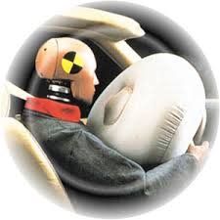
Airbag
Normativas:
1998
2003
2014
En 1998 USA obliga a instalar Airbag en TODOS los vehículos
En 2003 Europa obliga a instalar Airbag en todos sus vehículos
En 2009 Argentina firma el convenio para instalar Airbag
En 2014 Argentina obliga a instalar Airbag en todos los vehículos

Slide 15
Normativas:
ABS
2003
2007
2014
2016
En 2003 Europa obliga la instalación de ABS en todos los vehículos.
En 2007 USA obliga la instalación de ABS en todos los vehículos.
En 2009 Argentina firma el convenio para incorporar ABS a los nuevos vehículos
En 2014 todos los vehículos en Argentina incorporaran ABS de serie.
En 2016 comenzara a regir la obligación en Europa de ABS para motocicletas mayores a 125cc³

Slide 16
Normativas:
ESC
2009
¿2020?
2011
En 2009 USA obliga a instalar ESC en todos los vehículos según cronograma
En 2011 el ESC es obligatorio en todos los vehículos
Desde el 1 de Noviembre de 2011 el ESC es obligatorio para Europa
En la década de la seguridad vial, el ESC no tiene fecha de incorporación para los vehículos de Argentina

Slide 17
Normativas:
Apoyacabezas
Centrales
¿2015?
¿2020?
¿2025?
En ningún país se exige el apoyacabezas trasero central.
En Argentina se implementará 24 meses después que en Europa sea 100% efectivo

Slide 18
Premiación 2013

Slide 19
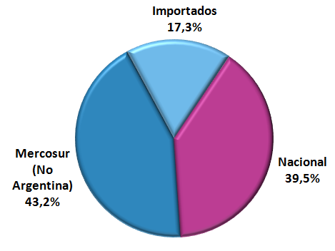
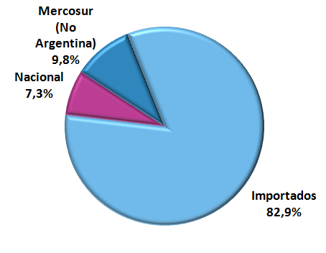
Requisitos para la Participación
Se analizaron en total 163 modelos de vehículos, agrupados en 8 categorías.
CALIFICA
NO CALIFICA
82
81
14
8
6
35
32
68

Slide 20
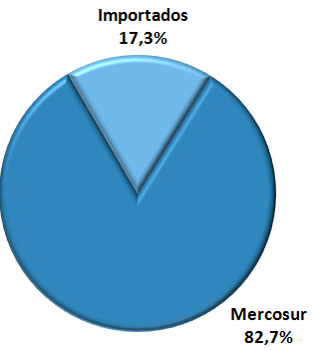
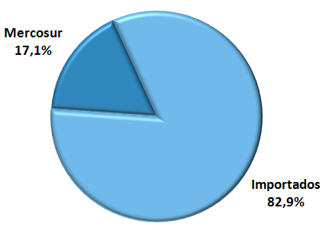
Requisitos para la Participación
Se analizaron en total 163 modelos de vehículos, agrupados en 8 categorías.
CALIFICA
NO CALIFICA
82
81
14
8
6
35
32
68

Slide 21
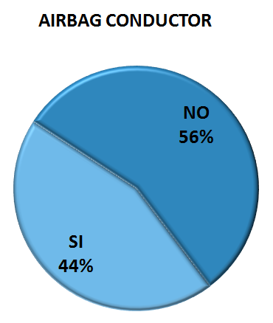
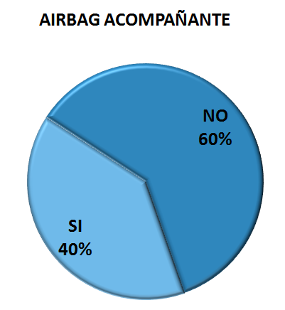
En el caso de los vehículos que NO calificaron, se analizó la distribución del equipamiento requerido para participar.
14
67

Slide 22
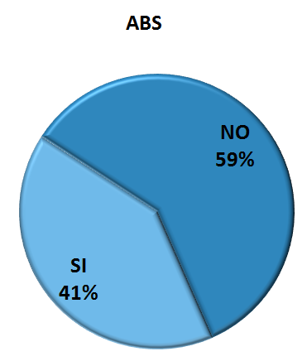
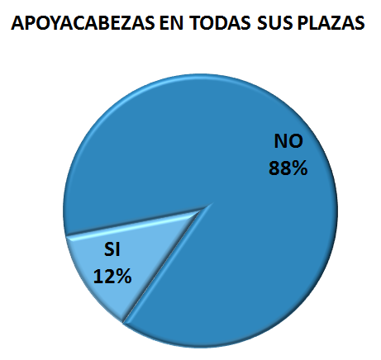
En el caso de los vehículos que NO calificaron, se analizó la distribución del equipamiento requerido para participar.
14
67

Slide 23
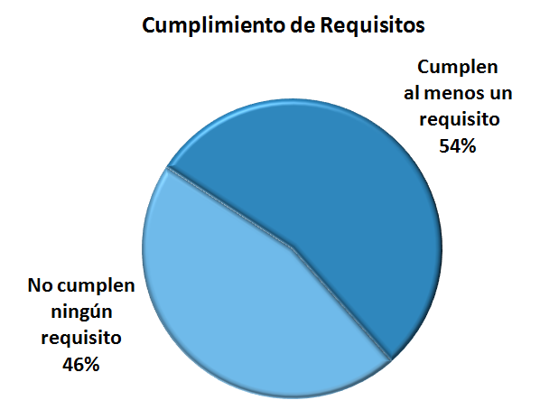
El 46 % de los vehículos que no calificaron para el Auto Más Seguro, no cumplían con ningún requisito técnico:
44
37

Slide 24
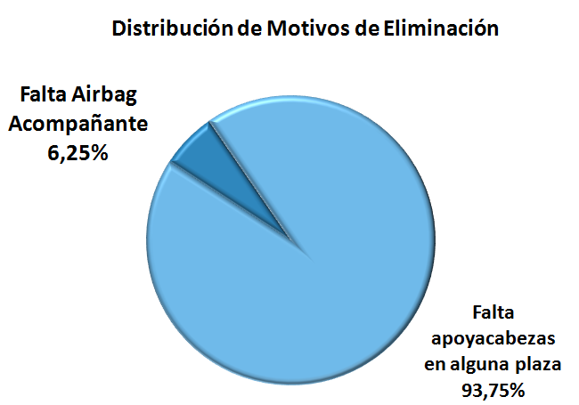
Para aquellos vehículos que no calificaron por faltarles solo un requerimiento , el principal motivo fue la falta de apoyacabezas en alguna de sus plazas (93,75 % de los casos).
2
30

Slide 25
Estudio sobre Alma de Paragolpes Trasero

Slide 26
Estudio Comparativo
Objetivo: Evaluar el comportamiento de los vehículos con y sin alma de paragolpes metálico en impactos traseros.
Vehículos: Últimos desarrollos de las terminales, disponibles actualmente en el mercado (*).
NO TIENEN
Peugeot 207 Compact
TIENEN
Peugeot 208
Peugeot 408
Honda City
Honda Civic
Renault Fluence
Ford Fiesta KD 4 Puertas
Volkswagen Vento
Citroën C 3
Peugeot 308
Citroën C 4 Lounge
(*) Los vehículos Peugeot 208 y Citroën C4 Lounge, no fueron incluidos en la comparativa por no contar con muestra representativa para el análisis estadístico, pues todas sus versiones corresponden al año 2013

Slide 27
Estudio Comparativo
Fuente: Se utilizó como base la información de los vehículos efectivamente reparados (*), para el período enero-septiembre 2013
Metodología: Mediante la valoración de los daños, obtenida a partir de los datos de peritaciones ORION se realizaron las siguientes comparativas
Relación costo medio de la reparación / Valor del vehículo
Cantidad de piezas involucradas en la reparación
Cantidad de horas requeridas para la reparación
(*) Sistema CLEAS: 11 Compañías representando el 39,8% del Mkt Share.

Slide 28
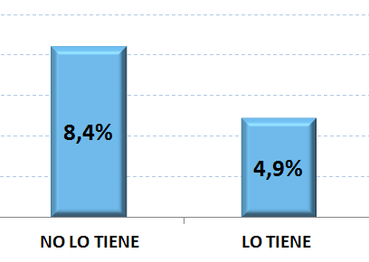
Estudio Comparativo
Relación Costo medio vs. Valor del vehículo:
Debido a que los vehículos seleccionados tienen diferente valor de mercado, se utilizó la relación del costo promedio de reparación frente al valor del vehículo para obtener un indicador comparativo.
- 42%
Para el grupo de vehículos sin alma metálica, el costo promedio de impactos traseros representa un 8,4% del valor del vehículo, mientras que aquellos que si la tienen, la relación disminuye a un 4,9%.
Costo Medio / Valor Venal

Slide 29
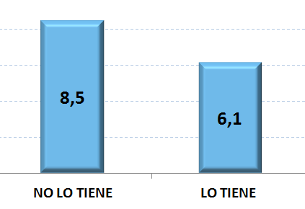
Estudio Comparativo
Cantidad de piezas involucradas:
Se contabilizaron las piezas a sustituir y a reparar en cada vehículo, obteniendo el promedio en cada uno de los grupos.
- 28%
El grupo de vehículos sin alma de paragolpes trasero metálica, involucran un promedio de 8,5 piezas por impacto trasero, mientras que para los que si la tienen, se afectan en promedio 6,1 piezas.
Cantidad de Piezas

Slide 30
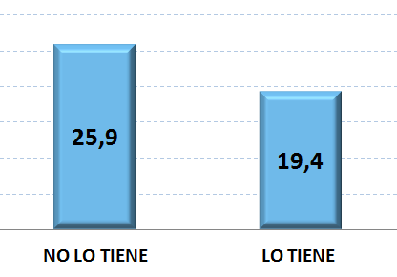
Estudio Comparativo
Cantidad de horas requeridas:
Se sumaron las horas de mecánica, carrocería y pintura en cada vehículo, obteniendo el promedio en cada uno de los grupos.
- 25%
El grupo de vehículos sin alma metálica de paragolpes trasero requiere 25,9 horas promedio de reparación, mientras que para los que si la tienen, se requieren 19,4 horas promedio.
Cantidad de Horas

Slide 31
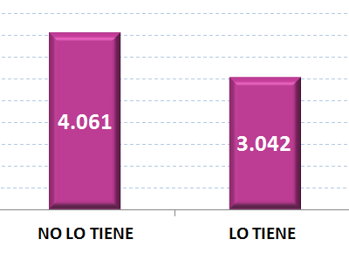
Estudio Comparativo
Cantidad de horas requeridas:
Se sumaron las horas de mecánica, carrocería y pintura en cada vehículo, obteniendo el promedio en cada uno de los grupos.
- 25%
Costo hora promedio Mercado: $156,8 (*)
La diferencia entre los grupos (-25%), es aproximadamente $1.000
Costo Mano de Obra
(*) Precio corporativo de mercado, surgido del promedio registrado en el sistema ORION para todo tipo de talleres a nivel nacional.

Slide 32
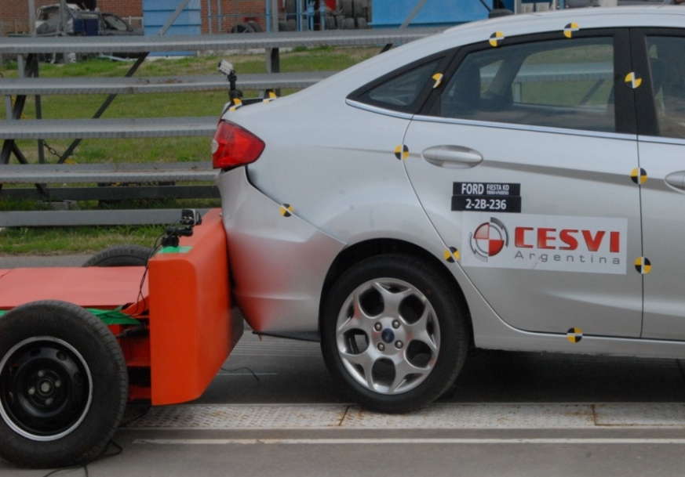
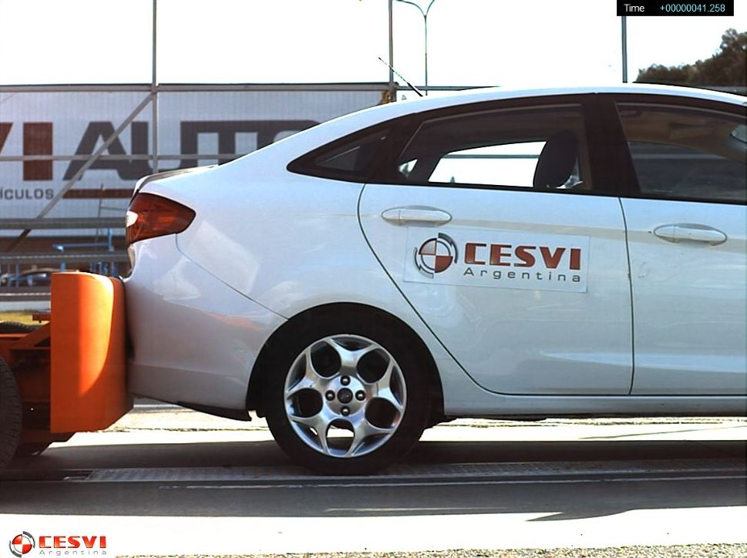
Ensayo Crash Test Comparativo
Ford Fiesta Kinetic Design:
Absorbedor de polipropileno
Alma de acero
Método de ensayo (acreditado por el OAA)
Barrera móvil de 1400 Kg
Velocidad de 15 km/h con una tolerancia de (+ 1 Km/h)
Offset 40% con respecto a la parte posterior del vehículo.

Slide 33
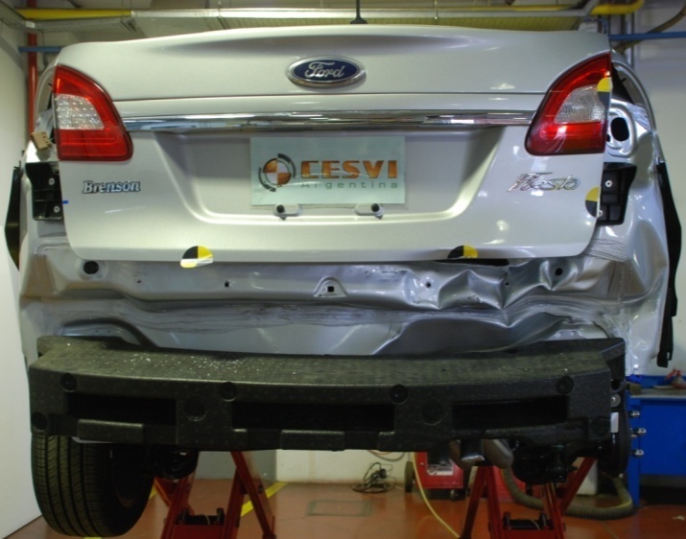
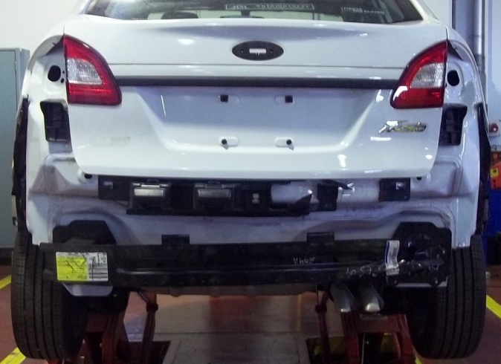
Análisis Visual
Originalmente el vehículo viene provisto con absorbedor de polipropileno.
A la hora de sustituir la pieza , el fabricante solo comercializa el alma de acero.
Absorbedor de polipropileno
Alma de acero

Slide 34
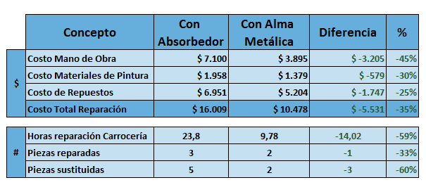
Costos y tiempos de reparación
El vehículo con alma de acero presentó un ahorro en los costos de reparación del 35%

Slide 35
Conclusiones
La utilización del alma de paragolpes de acero disminuye considerablemente el grado de deformación del vehículo, y por ende el costo de reparación asociado debido a que absorbe mayor cantidad de energía que el de polipropileno expandido.
Tanto en el caso testigo (Crash test Ford Fiesta), como en el mercado en general, se observa que cuando se tiene un alma de paragolpes trasero metálico (aluminio o acero), la diferencia en cantidad de piezas involucradas, costo y horas de reparación muestran un ahorro que oscila entre un 25% y un 60%, según qué indicador se esté analizando.
Lesiones: aún no podemos determinar la incidencia en la cantidad y gravedad de lesiones, ya que la toma de datos es reciente. Sin embargo, según estudios internacionales, la reducción en el latigazo cervical es altamente considerable (ver informes IIHS EEUU, AZT Alemania, etc.)

Slide 36
Conclusiones
En virtud de todo lo anterior, se ha decidido que los vehículos a ser considerados para el premio al Auto Más Seguro a partir del año 2015 deberán contar con Alma de Paragolpes metálicas (BUMPER BEAM) y Zonas de Absorción de Impacto (CRASH BOX), tanto en la parte delantera como trasera.

Slide 37
¡Muchas Gracias!
Ing. Fabián Pons
Gerente General
fabian.pons@cesvi.com.ar

